Slide 1

Brevet de technicien supérieur
« Management opérationnel de la sécurité »

Slide 2
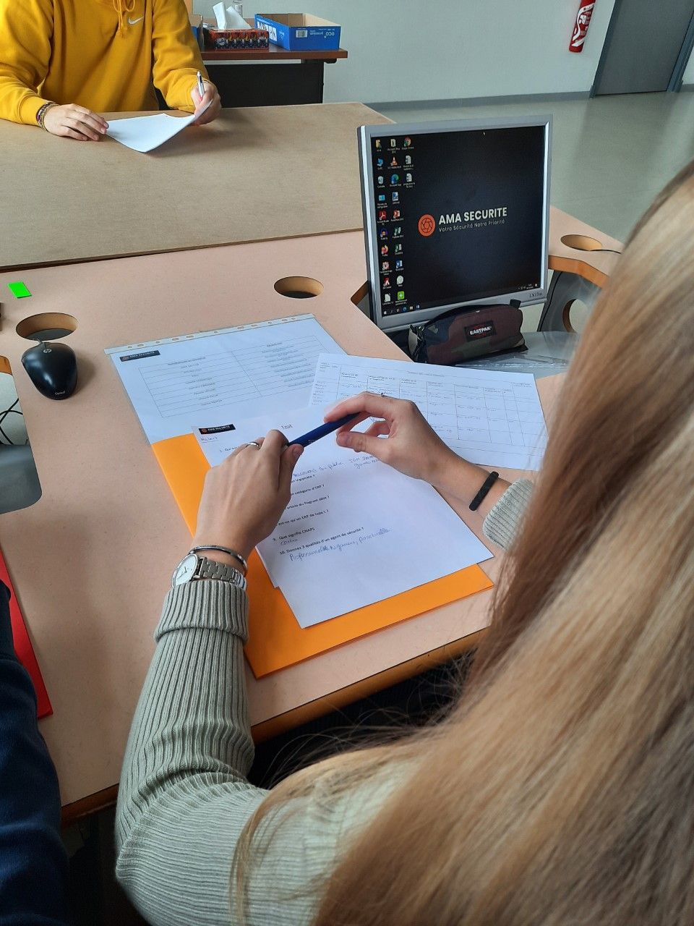
RECOMMANDATIONS PEDAGOGIQUES
Témoignage Isabelle
PLP au LP des métiers de la sécurité – WASSY (52)

Slide 3
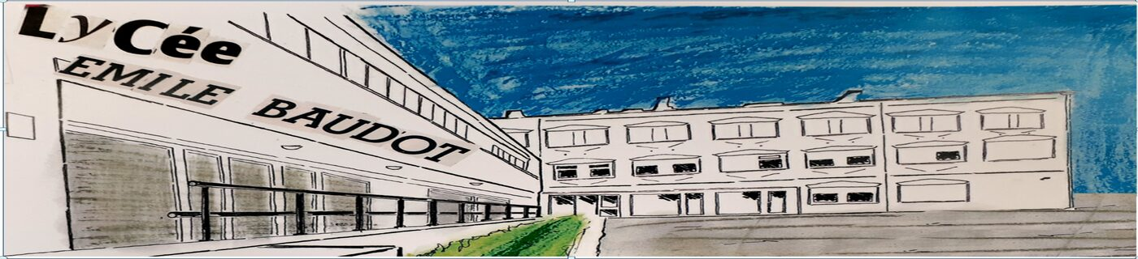
Contexte du lycée
-------------------------------------------------------------
Situation du lycée : lycée professionnel des métiers de la sécurité à Wassy (52)
Ouverture d’une classe de 18 étudiants issus de :
- bac pro MS,
- bac général,
- bac pro hors MS,
- bac technologique
Équipe de 5 enseignants dont 3 en professionnel.

Slide 4
Mise en situation professionnelle
-------------------------------------------------------------
Pôles 1 à 4
2 types de mise en situation professionnelle
CEJM
Mise en situation professionnelle individuelle
Mise en situation professionnelle en groupe entreprise
Acquérir les compétences et les savoirs individuellement
Appliquer les compétences et les savoirs acquis
Travail en autonomie
Travail en groupe Entreprise

Slide 5
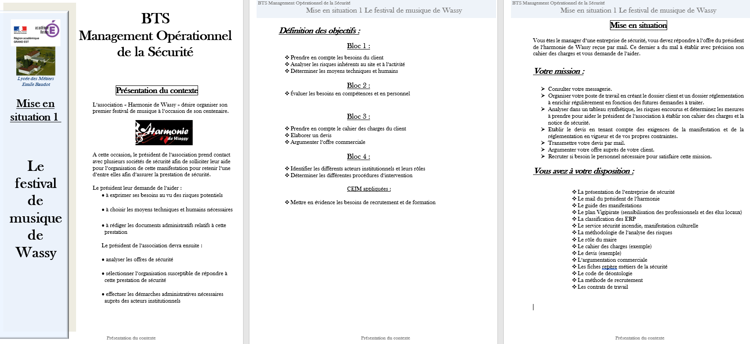
Mise en situation
-------------------------------------------------------------
Missions
Contexte
Exemple
3 - 4 blocs et CEJM
Documents de travail

Slide 6


Mise en situation professionnelle
-------------------------------------------------------------
Durée de cette mise en situation : 3 semaines
2 semaines pour la phase d’acquisition des compétences et des connaissances
1 semaine pour la phase de mise en situation en groupe entreprise.

Slide 7
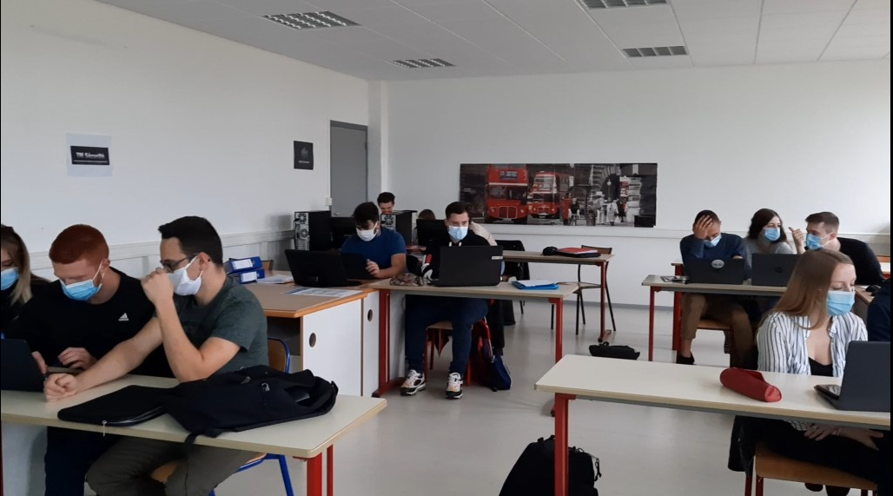
Nos groupes Entreprise
-------------------------------------------------------------
Composition des groupes Entreprise
- 3 à 4 étudiants par groupe
- groupes hétérogènes
Objectifs :
mutualiser et valoriser les compétences de chacun,
créer l’émulation
Notes:
.

Slide 8

Phase 1 : présentation du contexte et des compétences à acquérir
Phase 2 : acquisition des compétences et des savoirs – évaluations formatives
Travail individuel et autonome.

Slide 9
Phase 3 :
Cahier des charges envoyé par courriel par le responsable de l’Harmonie de Wassy (rôle joué par le professeur)
Les groupes entreprise analysent la prestation de service, les risques, puis élaborent une proposition à l’Harmonie de Wassy
Phase 4 : Étude de cas

Slide 10
Approche spiralaire
-------------------------------------------------------------
D’une situation simple à une situation plus complexe où 1 compétence renvoie à plusieurs savoirs associés
1 compétence : A1.2C5 – Etablir une prestation de sécurité
1 savoir associé : A1.2S6 – Le cadre juridique de l’intervention des agents
Exemple 1
Situation 1 : Demande de prestation avec 1 cahier de charge très simple comme un simple mail où un client demande une prestation de sécurité avec un agent de sécurité.
Situation 2 : Demande de prestation avec 1 cahier plus complexe où un client demande une prestation de sécurité avec l’achat de matériel intrusion ou l’embauche de nouveaux agents
Plusieurs savoirs associés :
A1.2S4 – Les moyens mécanique, électroniques et numériques
A1.2S7 – La fonction achat
A2.2S6 – Le recrutement
1 compétence : A1.2C5 – Etablir une prestation de sécurité

Slide 11

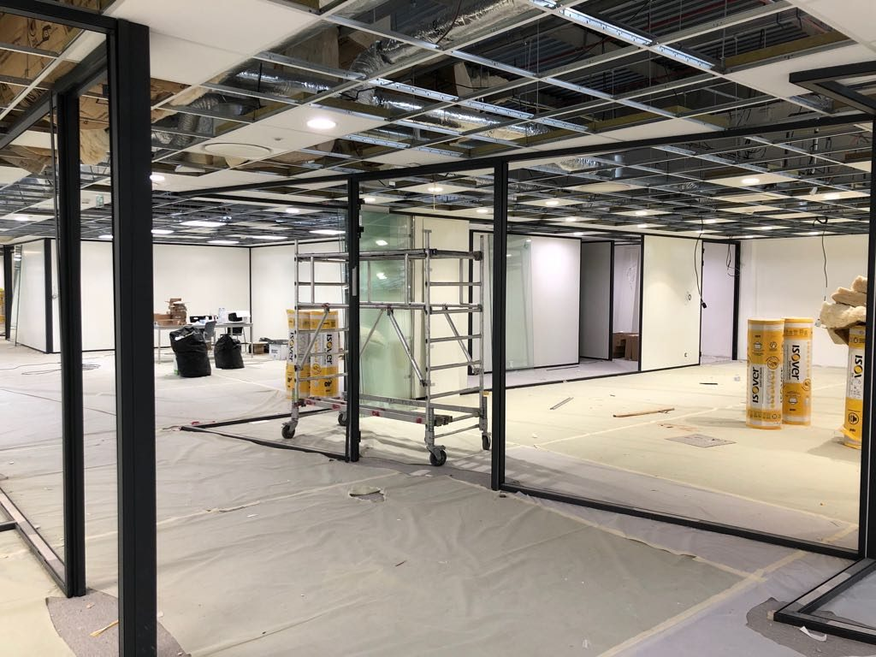
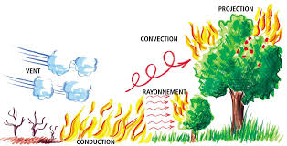
Module surveillance humaine et gardiennage
-------------------------------------------------------------
Progression du module EF2 => Mises en situations professionnelles.
Exemple : Notre mise en situation professionnelle n°3 est la gestion d’un accident lors de travaux d’aménagement d’un nouveau local où le service sécurité doit contrôler des travaux par points chauds
En module, j’ai traité la compétence C2.2 : Les causes, les mécanismes de la combustion, les classes de feu

